Slide 1
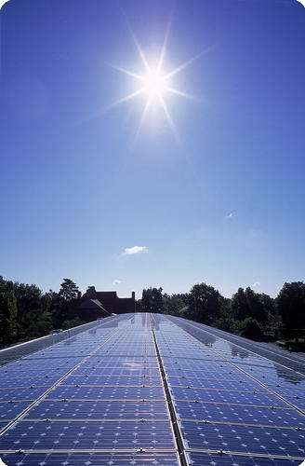


 | UNIVERSIDAD POLITÉCNICA DE VALENCIA ESCUELA TÉCNICA SUPERIOR DE INGENIERÍA DE EDIFICACIÓN
PROYECTO FINAL DE GRADO
VIVIENDA TRADICIONAL
VS
VIVIENDA SOSTENIBLE
AUTOR: BOHIGUES VALLET, DANIEL
TUTORES: ANDREA SALANDÍN, ISABEL TORT AUSINA

Slide 2
ÍNDICE
1. DESCRIPCIÓN DE LA VIVIENDA
2. CUMPLIMIENTO DEL DB-HE1
3. SITUACIÓN INICIAL
4. INSTALACIÓN SOLAR TÉRMICA
5. MEJORAS EN LOS CERRAMIENTOS
6. ANÁLISIS ECONÓMICO
7. CONCLUSIONES

Slide 3
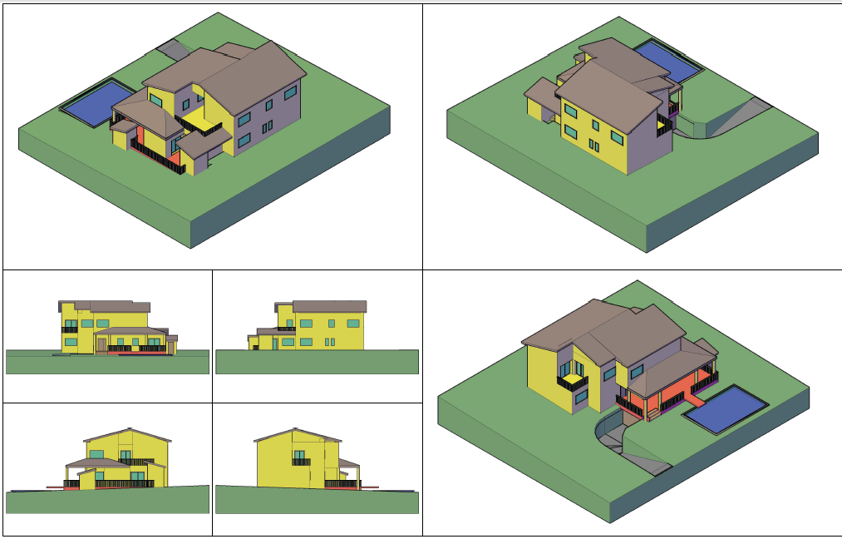
1. DESCRIPCIÓN DE LA VIVIENDA

Slide 4
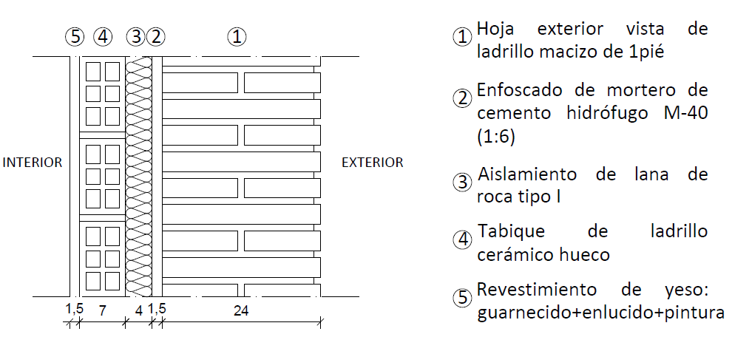
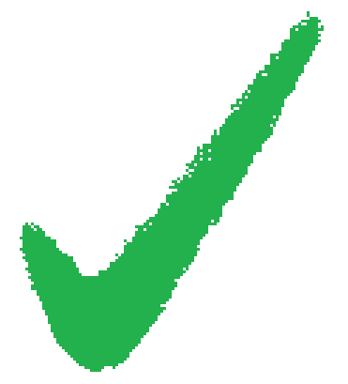
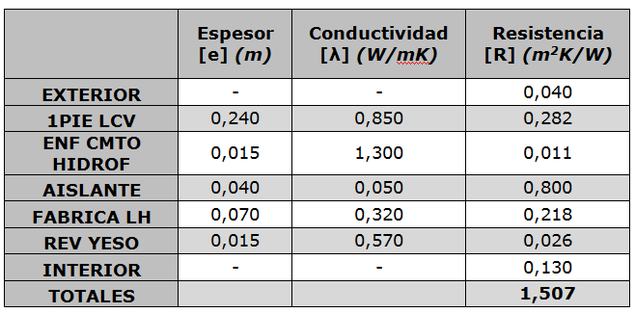
2. CUMPLIMIENTO DEL DB-HE1
A) FACHADA
Ufac=0.62 W/m²K
Para zona C2
Ulím = 0.73 W/m²K

Slide 5
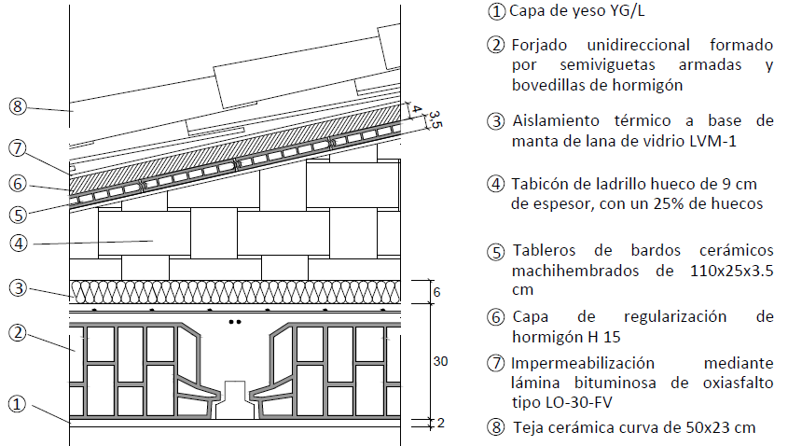

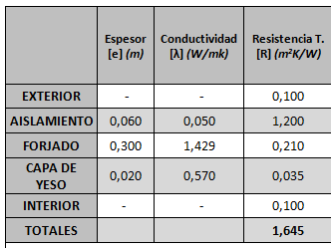
2. CUMPLIMIENTO DEL DB-HE1
B) CUBIERTA INCLINADA
Ucub=0.57 W/m²K
Para zona C2
Ulím = 0.41 W/m²K

Slide 6
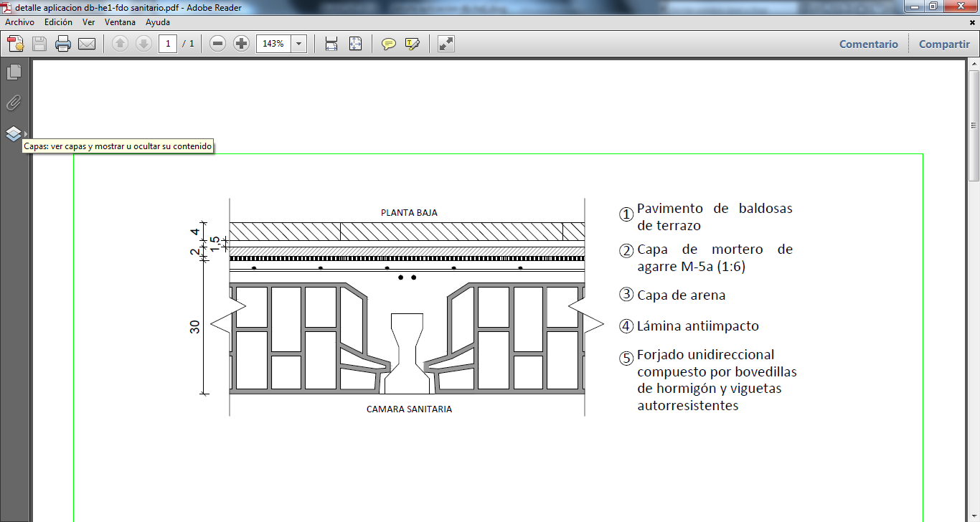
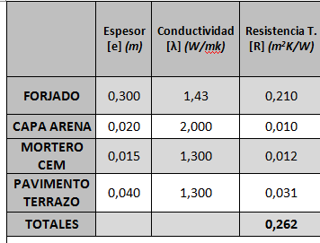
2. CUMPLIMIENTO DEL DB-HE1
C) FORJADO SANITARIO
Ufsan=1.14 W/m²K
Para zona C2
Ulím = 0.50 W/m²K

Slide 7
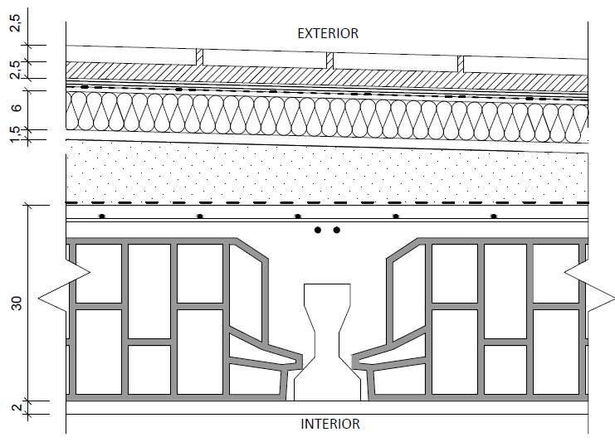
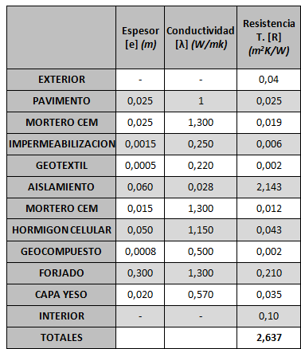
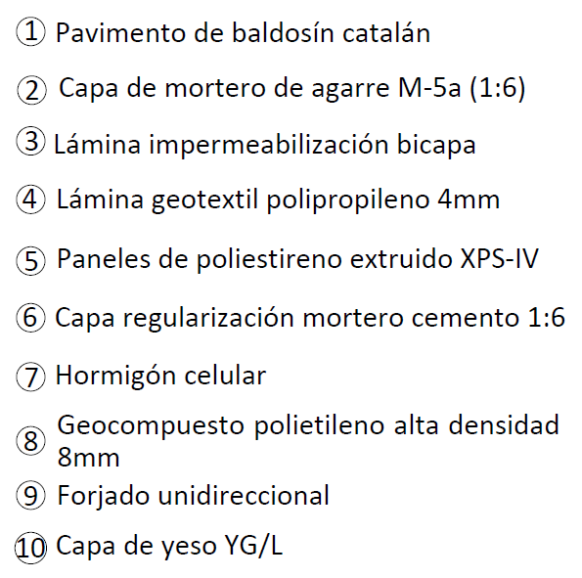
2. CUMPLIMIENTO DEL DB-HE1
D) CUBIERTA PLANA
Ufsan=0.38 W/m²K
Para zona C2
Ulím = 0.41 W/m²K

Slide 8
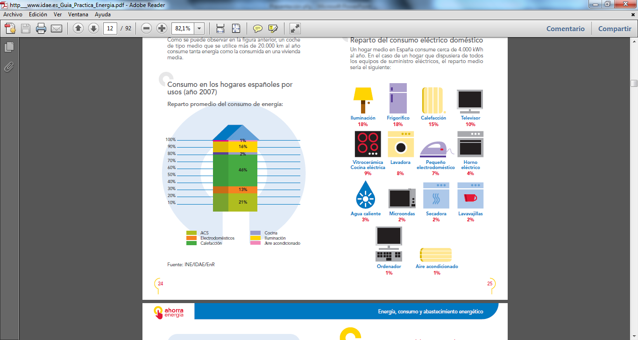
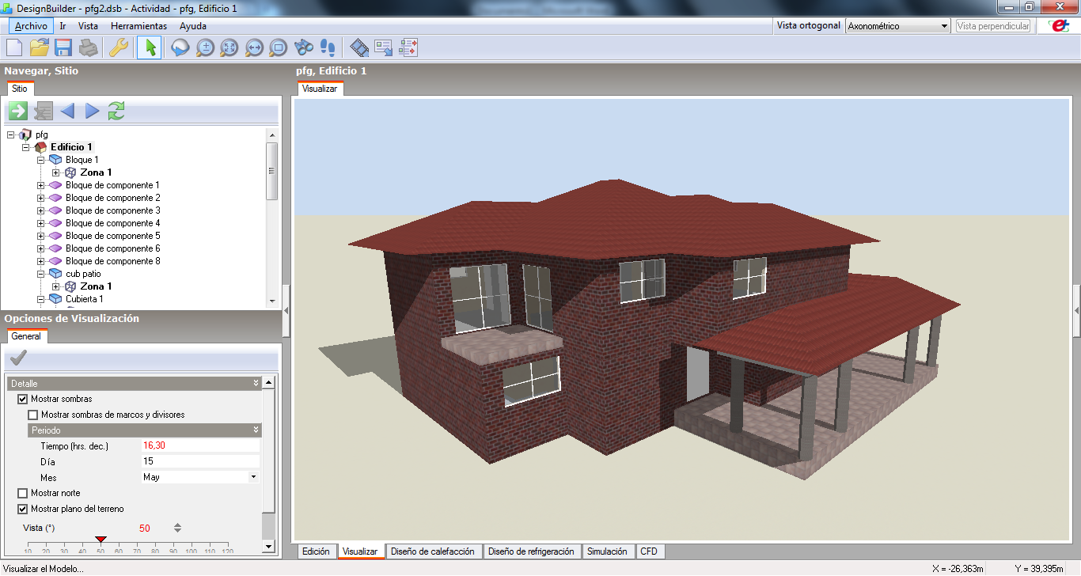
3. SITUACIÓN INICIAL
Sistema de climatización formado por una consola compacta de condensación por aire y bomba de calor agua-aire
Se busca mantener el interior de la vivienda a una temperatura de confort, alrededor de los 21 ºC, durante todo el año
Se busca abastecer a la vivienda de ACS, el caudal necesario será de 180 l/día
Calentador eléctrico
Demanda para el ACS según método cálculo curvas ƒ (f-Chart)
 | Ce | N | tac | tr | C | Qa (J) | kWh
Ene | 4187 | 31 | 60 | 8 | 180 | 1,21E+09 | 337,47
Feb | 4187 | 28 | 60 | 9 | 180 | 1,08E+09 | 298,95
Mar | 4187 | 31 | 60 | 11 | 180 | 1,14E+09 | 318,00
Abr | 4187 | 30 | 60 | 13 | 180 | 1,06E+09 | 295,18
May | 4187 | 31 | 60 | 14 | 180 | 1,07E+09 | 298,53
Jun | 4187 | 30 | 60 | 15 | 180 | 1,02E+09 | 282,62
Jul | 4187 | 31 | 60 | 16 | 180 | 1,03E+09 | 285,55
Ago | 4187 | 31 | 60 | 15 | 180 | 1,05E+09 | 292,04
Sep | 4187 | 30 | 60 | 14 | 180 | 1,04E+09 | 288,90
Oct | 4187 | 31 | 60 | 13 | 180 | 1,10E+09 | 305,02
Nov | 4187 | 30 | 60 | 11 | 180 | 1,11E+09 | 307,74
Dic | 4187 | 31 | 60 | 8 | 180 | 1,21E+09 | 337,47
ANUAL | 4187 | 365 | 60 | 12,3 | 180 | 1,31E+10 | 3647,51

Slide 9
3. SITUACIÓN INICIAL
 | Calefacción (kWh) | Refrigeración (kWh) | ACS (kWh) | Consumo Total (kWh)
Enero | 5481,15 | 0,00 | 337,47 | 5818,62
Febrero | 4340,78 | 0,00 | 298,95 | 4639,73
Marzo | 3303,5 | 0,00 | 318,00 | 3621,50
Abril | 1634,66 | 0,00 | 295,18 | 1929,84
Mayo | 377,48 | 1,91 | 298,53 | 677,92
Junio | 32,55 | 59,89 | 282,62 | 375,06
Julio | 0,00 | 420,08 | 285,55 | 705,63
Agosto | 0,00 | 549,97 | 292,04 | 842,01
Septiembre | 0,71 | 126,04 | 288,90 | 415,65
Octubre | 341,07 | 4,53 | 305,02 | 650,62
Noviembre | 2684,74 | 0,02 | 307,74 | 2992,50
Diciembre | 5246,77 | 0,00 | 337,47 | 5584,24
TOTAL | 23443,41 | 1162,44 | 3647,51 | 28253,36
CONSUMO ENERGÉTICO TOTAL

Slide 10
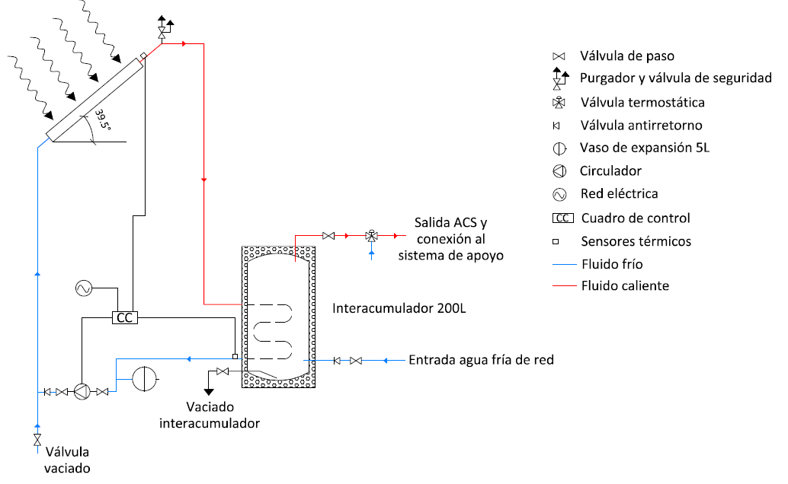
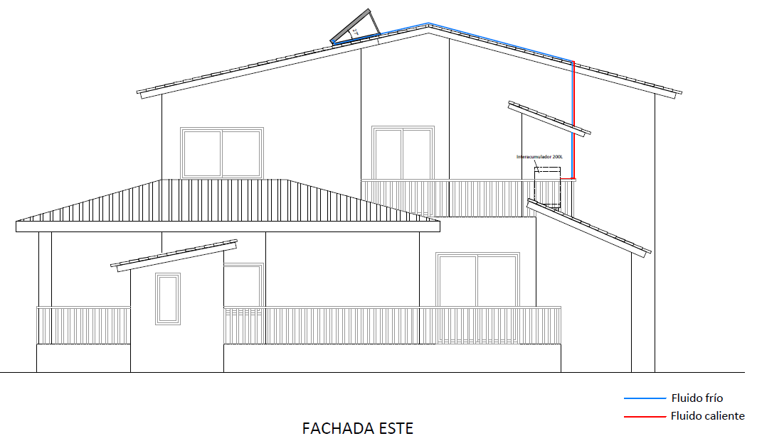
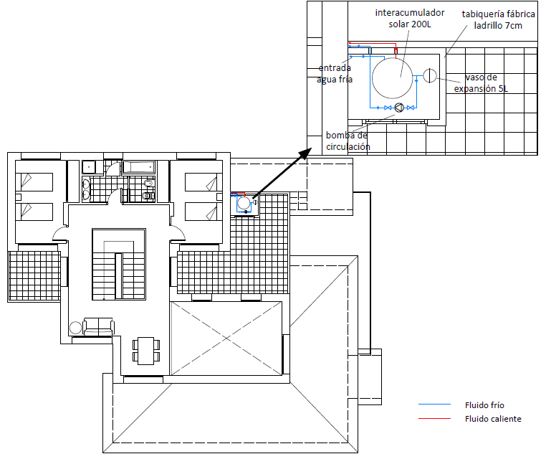
4. INSTALACIÓN SOLAR TÉRMICA

Slide 11
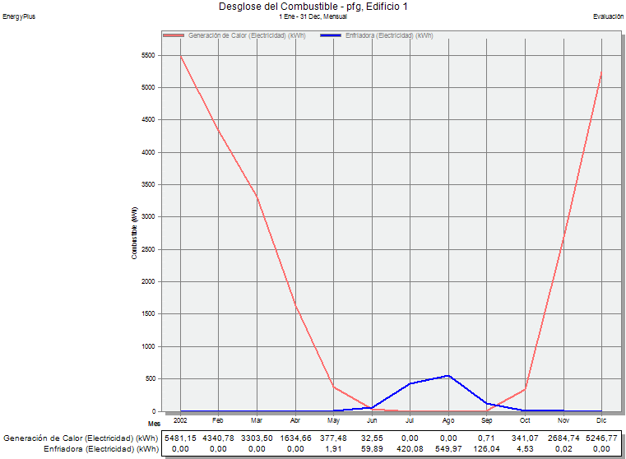
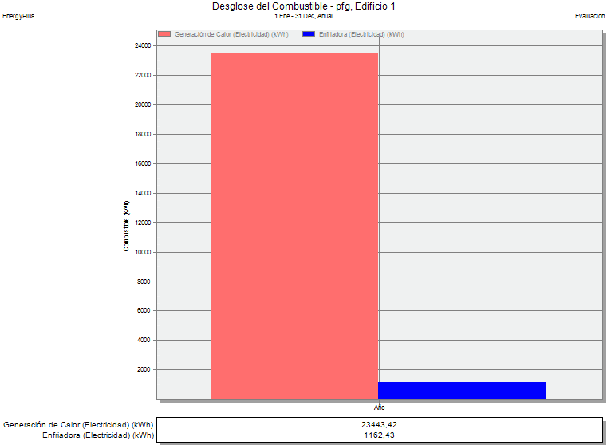
5. MEJORAS EN LOS CERRAMIENTOS
Situación inicial:
Elementos constructivos |  | Espesor (cm) | Aislamiento (conductividad en W/mk) | CONSUMO ENERGÉTICO | CALEFACCIÓN
Cubiertas inclinadas |  | 6 | Lana de vidrio λ = 0,05 |  | 23443,42 | kWh
Cubiertas planas |  | 6 | Poliestireno extruido XPS λ = 0,028 |  | REFRIGERACIÓN
Fachada |  | 4 | Lana de roca λ = 0,05 |  | 1162,43 | kWh
Forjado sanitario |  | SIN AISLAMIENTO |  |  | ACS
Acristalamiento Carpintería Ext. |  |  | Doble incoloro 6/8/6 mm Air |  | 3647,51 | kWh
 |  |  |  |  | TOTAL
 |  |  |  |  | 28253,36 | kWh
Desglose consumo a nivel anual
Desglose consumo a nivel mensual

Slide 12
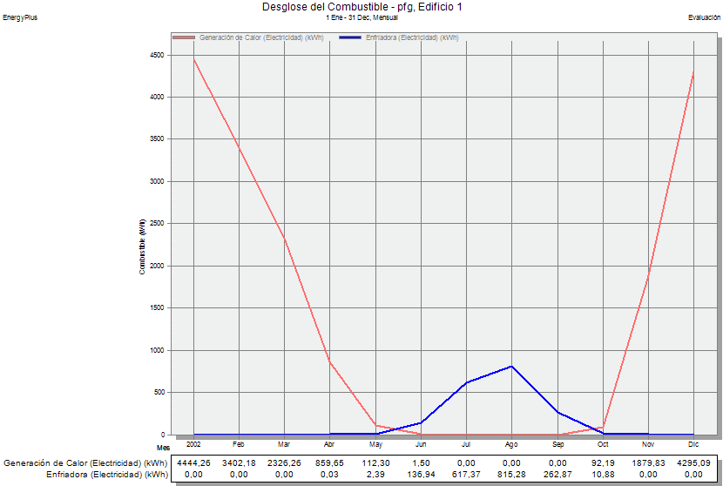
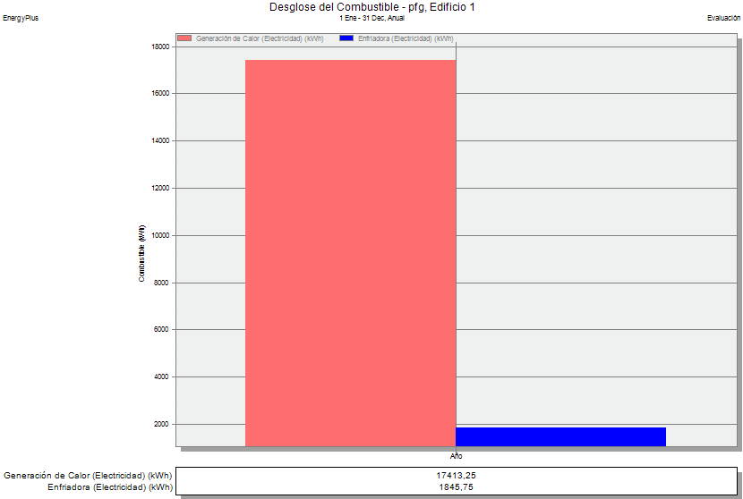
5. MEJORAS EN LOS CERRAMIENTOS
Alternativa 1:
Elementos constructivos | Espesor (cm) | Aislamiento (conductividad en W/mk)
Cubiertas inclinadas | 10 | Lana de vidrio λ = 0,05
Cubiertas planas | 6 | Poliestireno extruido XPS λ = 0,028
Fachada | 4 | Lana de roca λ = 0,05
Forjado sanitario | 6 | Poliestireno extruido XPS, λ = 0,038
Acristalamiento carpintería exterior |  | Doble incoloro 6/8/6 mm Air
Objetivo: que todos los cerramientos cumplan con el DB-HE1
Desglose consumo a nivel anual
Desglose consumo a nivel mensual

Slide 13
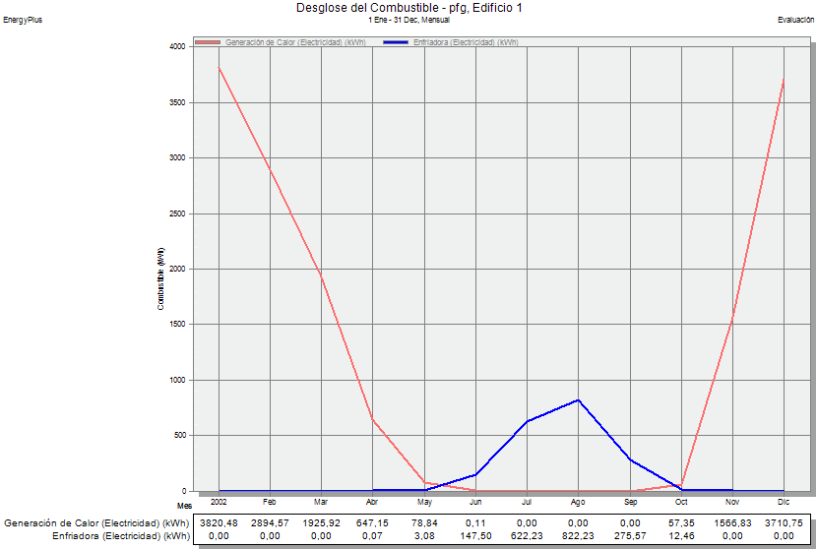

5. MEJORAS EN LOS CERRAMIENTOS
Alternativa 2:
Elementos constructivos | Espesor (cm) | Aislamiento (conductividad en W/mk)
Cubiertas inclinadas | 8 | Lana de vidrio λ = 0,031
Cubiertas planas | 6 | Poliestireno extruido XPS λ = 0,025
Fachada | 4 | Lana de roca λ = 0,031
Forjado sanitario | 6 | Poliestireno extruido XPS, λ = 0,032
Acristalamiento carpintería exterior |  | Doble incoloro 6/13/6 mm Air
Objetivo: mantener los materiales, pero disminuyendo su conductividad
Desglose consumo a nivel anual
Desglose consumo a nivel mensual

Slide 14
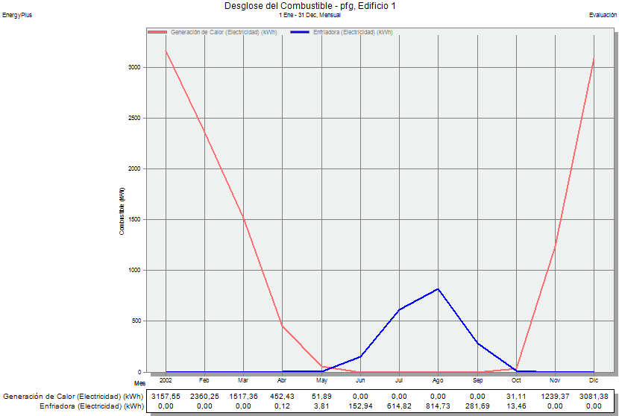

5. MEJORAS EN LOS CERRAMIENTOS
Alternativa 3:
Elementos constructivos | Espesor (cm) | Aislamiento (conductividad en W/mk)
Cubiertas inclinadas | 8 | Poliestireno extruido XPS λ = 0,025
Cubiertas planas | 6 | Poliestireno extruido XPS λ = 0,025
Fachada | 6 | Poliestireno extruido XPS λ = 0,025
Forjado sanitario | 6 | Poliestireno extruido XPS λ = 0,025
Acristalamiento carpintería exterior |  | Doble 6/12/6 mm be 0,03-0,01
Objetivo: introducir aquellos materiales que posean una menor conductividad, incluso aumentar espesores
Desglose consumo a nivel anual
Desglose consumo a nivel mensual

Slide 15
5. MEJORAS EN LOS CERRAMIENTOS
Comparativa entre las distintas opciones:
Consumo energético (kWh) | Calefacción | Refrigeración | ACS | Consumo Total | Ahorro Energético
Situación inicial | 23443,42 | 1162,43 | 3647,51 | 28253,36 | 0
Alternativa 1 | 17413,25 | 1845,75 | 3647,51 | 22906,51 | 5346,85
Alternativa 2 | 14702,00 | 1883,14 | 3647,51 | 20232,65 | 8020,71
Alternativa 3 | 11891,35 | 1881,57 | 3647,51 | 17420,43 | 10832,93

Slide 16
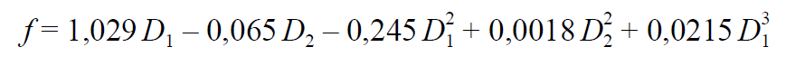
6. ANÁLISIS ECONÓMICO
A) Instalación solar térmica:
Cobertura real de la placa solar con el método de cálculo curvas ƒ (f-Chart) :
D₁ = Energía absorbida por el captador
Carga calorífica mensual
D₂ = Energía perdida por el captador
Carga calorífica mensual
 | ƒ | ƒ (%) | Demanda (kWh) | Cobertura (kWh) | Apoyo sist convencional (kWh)
Enero | 0,33 | 32,9 | 337,5 | 111,0 | 226,5
Febrero | 0,46 | 46,0 | 299,0 | 137,5 | 161,5
Marzo | 0,64 | 64,2 | 318,0 | 204,0 | 114,0
Abril | 0,77 | 77,5 | 295,2 | 228,7 | 66,4
Mayo | 0,87 | 86,9 | 298,5 | 259,5 | 39,0
Junio | 0,95 | 95,0 | 282,6 | 268,4 | 14,2
Julio | 0,99 | 99,3 | 285,6 | 283,5 | 2,0
Agosto | 0,89 | 89,1 | 292,0 | 260,2 | 31,9
Septiembre | 0,74 | 74,4 | 288,9 | 214,9 | 74,0
Octubre | 0,55 | 55,2 | 305,0 | 168,2 | 136,8
Noviembre | 0,39 | 39,5 | 307,7 | 121,5 | 186,3
Diciembre | 0,29 | 28,6 | 337,5 | 96,6 | 240,9
Media anual |  | 65,7 | 3647,5 | 2354,0 | 1293,5

Slide 17
6. ANÁLISIS ECONÓMICO
A) Instalación solar térmica:
 | Cobertura (%) | Demanda (kWh) | Gasto inicial (€) | Cobertura (kWh) | Ahorro (€) | Apoyo sist convencional (kWh) | Coste actual uso caldera (€)
Enero | 32,9 | 337,5 | 47,2 | 111,0 | 15,54 | 226,5 | 31,7
Febrero | 46,0 | 299,0 | 41,9 | 137,5 | 19,24 | 161,5 | 22,6
Marzo | 64 | 318,0 | 44,5 | 204,0 | 28,57 | 114,0 | 16,0
Abril | 77 | 295,2 | 41,3 | 228,7 | 32,02 | 66,4 | 9,3
Mayo | 87 | 298,5 | 41,8 | 259,5 | 36,33 | 39,0 | 5,5
Junio | 95 | 282,6 | 39,6 | 268,4 | 37,57 | 14,2 | 2,0
Julio | 99 | 285,6 | 40,0 | 283,5 | 39,70 | 2,0 | 0,3
Agosto | 89 | 292,0 | 40,9 | 260,2 | 36,42 | 31,9 | 4,5
Septiembre | 74 | 288,9 | 40,4 | 214,9 | 30,08 | 74,0 | 10,4
Octubre | 55,2 | 305,0 | 42,7 | 168,2 | 23,55 | 136,8 | 19,1
Noviembre | 39,5 | 307,7 | 43,1 | 121,5 | 17,01 | 186,3 | 26,1
Diciembre | 28,6 | 337,5 | 47,2 | 96,6 | 13,52 | 240,9 | 33,7
 | 65,7 | 3647,5 | 510,7 | 2354,0 | 329,6 | 1293,5 | 181,1
Repercusión económica:
Inversión de la instalación → 3355 €
Ahorro anual → 329,6 €
Período de amortización aproximado→ 10 años

Slide 18
6. ANÁLISIS ECONÓMICO
B) MEJORAS EN LOS CERRAMIENTOS:
COMPARATIVA ENTRE ALTERNATIVAS:
 | Inversión (€) | Consumo energético (kWh) | Gasto anual (€) | Ahorro energético (kWh) | Ahorro económico (€) | Amortización (años)
Situación inicial | 3605,24 | 24605,85 | 3444,82 | - | - | -
Alternativa 1 | 6045,24 | 19259,00 | 2696,26 | 5346,85 | 748,56 | 8,08
Alternativa 2 | 8029,74 | 16585,14 | 2321,92 | 8020,71 | 1122,90 | 7,15
Alternativa 3 | 11688,63 | 13772,92 | 1928,21 | 10832,93 | 1516,61 | 7,71

Slide 19
7. CONCLUSIONES
CONSUMO ENERGÉTICO CON AMBAS APLICACIONES:
Consumo energético (kWh) | Inicio | Alternativa 1 + placa solar | Alternativa 2 + placa solar | Alternativa 3 + placa solar
Enero | 5818,62 | 4670,76 | 4046,98 | 3384,0
Febrero | 4639,73 | 3563,67 | 3056,06 | 2521,74
Marzo | 3621,50 | 2440,2 | 2039,87 | 1631,31
Abril | 1929,84 | 926,1 | 713,67 | 519,00
Mayo | 677,92 | 153,70 | 120,93 | 94,71
Junio | 375,06 | 152,7 | 161,86 | 167,19
Julio | 705,63 | 619,4 | 624,23 | 616,82
Agosto | 842,01 | 847,2 | 854,11 | 846,61
Septiembre | 415,65 | 336,9 | 349,59 | 355,71
Octubre | 650,62 | 239,9 | 206,59 | 196,33
Noviembre | 2992,50 | 2066,1 | 1753,10 | 1425,64
Diciembre | 5584,24 | 4536,0 | 3951,65 | 3322,28
 | 28253,36 | 20552,54 | 17878,66 | 15081,41

Slide 20
7. CONCLUSIONES
ANÁLISIS ECONÓMICO CON AMBAS APLICACIONES:
Importe (€) | Inicio | Alternativa 1 + placa solar | Alternativa 2 + placa solar | Alternativa 3 + placa solar
Enero | 814,61 | 653,91 | 566,58 | 473,77
Febrero | 649,56 | 498,91 | 427,85 | 353,04
Marzo | 507,01 | 341,63 | 285,58 | 228,38
Abril | 270,18 | 129,66 | 99,91 | 72,66
Mayo | 94,91 | 21,52 | 16,93 | 13,26
Junio | 52,51 | 21,38 | 22,66 | 23,41
Julio | 98,79 | 86,71 | 87,39 | 86,36
Agosto | 117,88 | 118,60 | 119,58 | 118,53
Septiembre | 58,19 | 47,16 | 48,94 | 49,80
Octubre | 91,09 | 33,58 | 28,92 | 27,49
Noviembre | 418,95 | 289,25 | 245,43 | 199,59
Diciembre | 781,79 | 635,04 | 553,23 | 465,12
 | 3955,47 | 2877,36 | 2503,01 | 2111,40

Slide 21
FIN

